Slide 1

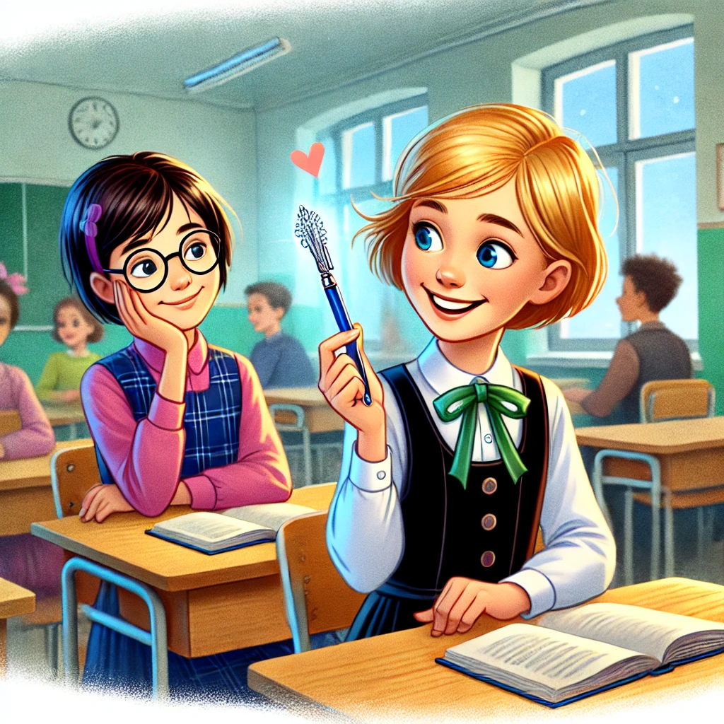

А як би вчинили ви?
Навчальне аудіювання
Аніта Майданюк «Жадана ручка»

Slide 2
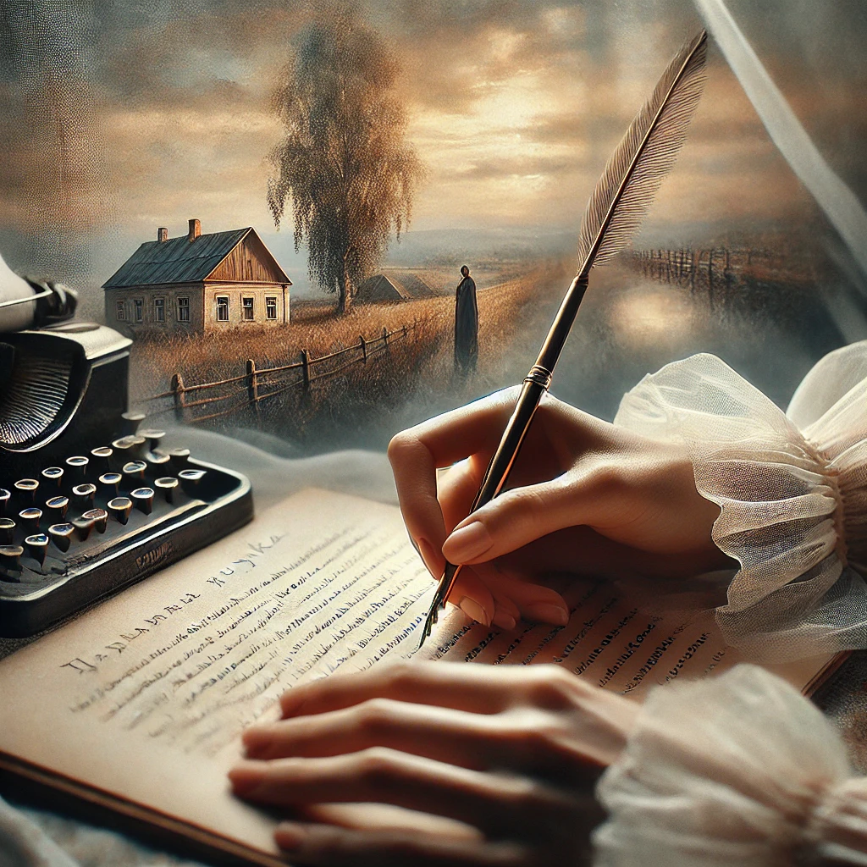

Послухай уважно текст

Slide 3
1. До якого жанру належить твір “Жадана ручка”?
А. Оповідання
Б. Казка
В. Байка

Slide 4
2. Як звали головних героїнь ?
А. Оленка і Наталка
Б. Оксанка і Світланка
В. Даринка і Маринка

Slide 5
3. Коли дівчата стали подругами?
А. Коли закінчили 1 клас
Б. Коли пішли у 1 клас
В. Коли ходили до дитячого садочка

Slide 6
4. Чим була особлива ручка ?
А. Вона мала кілька кольорів і залишала блискітки
Б. Вона світиться в темряві
В. Вона могла писати сама

Slide 7
5. Як Наталка відреагувала на зникнення ручки?
А. Поскаржилася вчительці.
Б. Подзвонила батькам.
В. Зі сльозами на очах почала шукати її.

Slide 8
6. Добери синоніми до слова жадана.
Жадана - ..., ..., ...

Slide 9
7.Віднови послідовність подій
1. А. Ручка знайшлась.
2. Б. Подруги з дитинства.
3. В. Невже дружбі кінець?
4. Г. Оленка сховала чужу річ.
5. ґ. Нова ручка.
6. Д. Пошуки ручки.

Slide 10
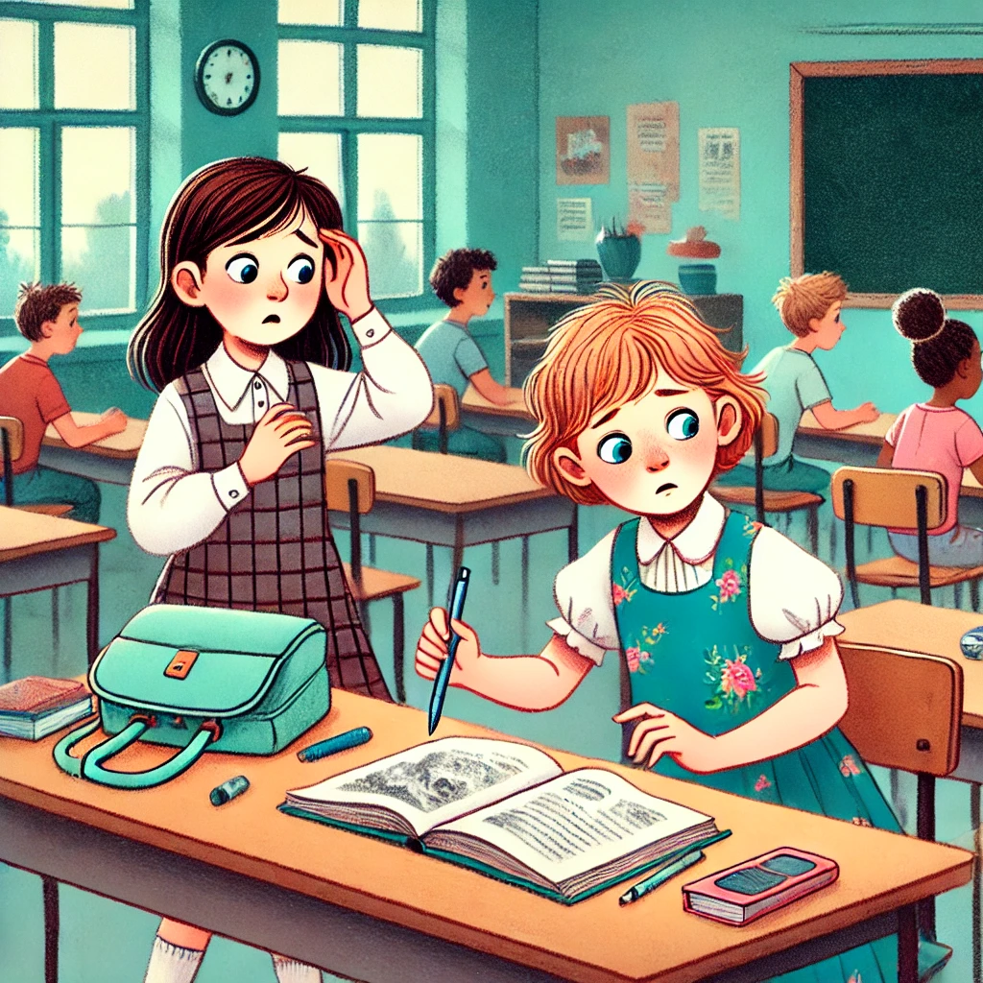
8. Напиши чого навчає ця історія.

